Slide 1

L'ingénierie pluridisciplinaire : une passion !

Slide 2
Qui sommes nous?
MAKAUDIT CONSULTING est un cabinet d’ingénierie électrique et énergie renouvelable, d’audit énergétique, de contrôles règlementaires, de conseil et formations.
Doté des équipes hautement qualifiées, et ayant une bonne expérience avec de grands opérateurs nationaux et internationaux, MAKAUDIT CONSULTING offre les services les plus adaptés aux besoins, et met à la disposition de ses partenaires les outils les plus sûrs pour la conception, le pilotage, le contrôle, et inspection de leurs projets.
MAKAUDIT CONSULTING, est organisée en Quatre pôles :
Pôle études techniques.
Pôle contrôles et inspections.
Pôle Audit énergétiques.
Pôle conseil & formations.

Slide 3






































Principaux
partenaires?

Slide 4
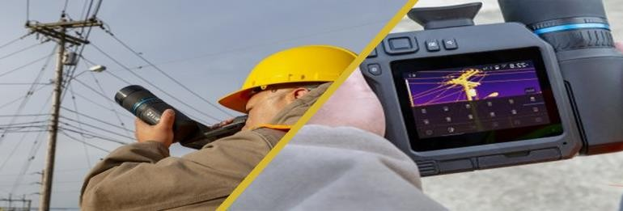
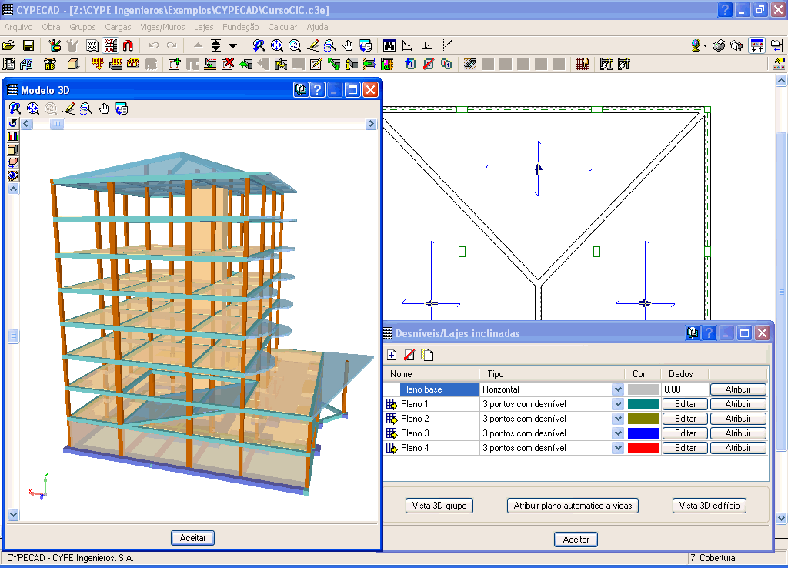
Moyens techniques
Moyens matériels :
•
•
•
•
•
•
•
•
Analyseurs de réseau électrique .
^{Cameras thermiques .}
^{Mesureurs de terre .}
^{Mesureurs d’isolement.}
Mesureurs de boucle / courant de court-circuit.
Testeurs de disjoncteurs différentiels.
^{Vidéoscopes industriels.}
Sonomètres, Anémomètres, Luxmètres, Tachymètre,……
Moyens
logiciels
:
•
•
•
•
•
•
•
•
•
•
^{T*SOL .}
^{Elecalc HT-BT .}
^{Elecalc EP.}
^{Archelios™ CALC .}
^{Archelios™ PRO .}
^{CYPECAD MEP.}
^{CYPETHERM LOADS.}
^{CYPETHERM BRIDGES.}
CYPETHERM HYGRO. CYPETHERM EPlus .

Slide 5

CAPITAL HUMAIN
Service administratif
FONCTION | DIPLÔME | SPÉCIALITÉ | ANNEES D’EXPERIENCE
Directeur général | BAC + 8 | Génie électrique et énergie renouvelable | 18 ans
Responsable administratif et financier | BAC + 4 | Gestion des entreprises | 9 ans
Assistante de direction | BAC + 2 | Secrétariat de direction | 19 ans
Service commercial
FONCTION | DIPLÔME | SPÉCIALITÉ | EXPÉRIENCE | nombre
Responsable marketing | BAC+3 | Marketing | 11 ans | 01
Responsable commercial | BAC+2 | Technicien spécialisé en commerce | 12 ans | 01
Assistante commerciale | BAC+2 | Technicien spécialisé en commerce | 10 ans | 01
Service technique
FONCTION | Diplôme | Spécialité | Expérience | N/BRE
Ingénieur d’études et contrôles | BAC+5 | Génie Électrique | 16 ans | 01
Ingénieur d’études et contrôles | BAC+5 | Génie électrique énergétique | 07 Ans | 01
Ingénieur d’études et contrôles | BAC+5 | Génie électrique énergétique | 05 Ans | 01
Ingénieur d’études et contrôles | BAC+5 | Génie Électrique | 05 ans | 02
Ingénieur d’études et contrôles | BAC+5 | Génie Industriel | 08 ans | 01
Ingénieur d’études et contrôles | BAC+5 | Génie Industriel | 06 ans | 01
Ingénieur d’études et contrôles | BAC+5 | Génie Electrique | 07 ans | 01
Technicien d’études et contrôles | BAC+2 | Génie Électrique | 08 ans | 01
Technicien d’études et contrôles | BAC+2 | Génie Électrique | 18 ans | 01
Technicien d’études et contrôles | BAC+2 | Génie Électrique | 01 ans | 01

Slide 6



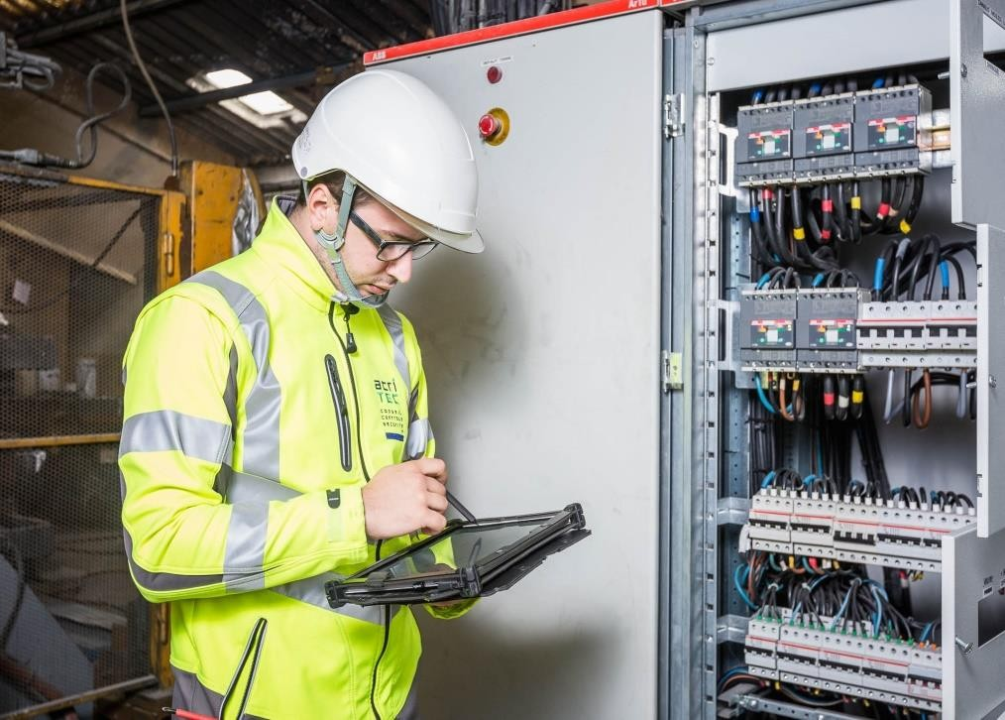
Pôle contrôles et inspections.
Nos missions :
^{Contrôles règlementaire.}
^{Contrôles techniques.}
^{Contrôles de sécurité.}
^{Inspection.}
^{ORGANISME}
^{AGRÉÉ}
^{PAR L’ÉTAT}
Domaines
de compétences :
Installations électriques HTA/BT.
Moyens de levages et Ascenseurs.
Sécurité des engins de chantiers et machines.
Contrôle à pression
^{Thermographie infrarouge.}
Analyse de la qualité d’énergie.
^{Audit sécurité incendie.}
Eclairement, Bruit, et qualité de l’air.

Slide 7
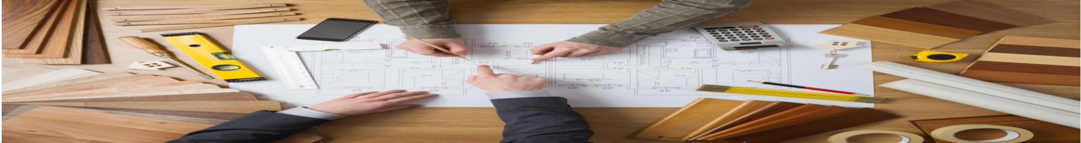
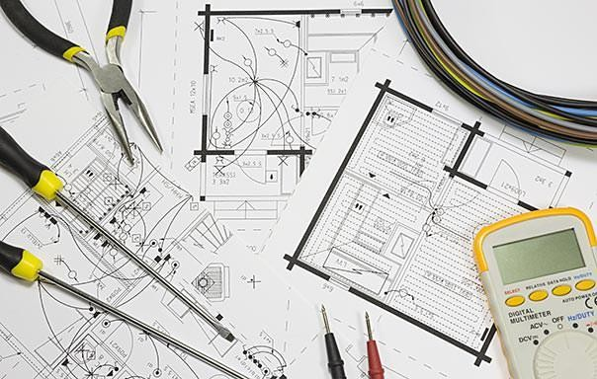
Pôle études techniques
Nos missions :
•
•
•
•
•
Evaluation des dossiers d'investissement.
Elaboration des dossiers de projets.
Assistance au choix des prestataires.
Suivi et réception des projets.
Expertise, diagnostique, et assistance technique.
Domaines
de compétences :
Installations électriques HT/BT;
Installations Solaires photovoltaïques;
Installations courant faible ( Informatique, téléphonie, sonorisation, Vidéosurveillance, Audiovisuel…..);
Systèmes d’éclairage Public et d’ambiance;
Aménagement intérieur des espaces tertiaires;
Management de la maintenance,

Slide 8



Pôle audit énergétique
Nos missions
•
•
•
•
•
^{Audit énergétique.}
Mise en place du système de management d’énergie ISO 50001.
^{Optimisation des tarifs.}
Suivi et maitrise de la consommation.
Diagnostique de la performance énergétiques.
Domaines
de compétences
:
•
•
•
•
Efficacité énergétique dans l’industrie
Efficacité énergétique dans le transport.
Efficacité énergétique dans le bâtiment.
Simulation thermique dynamique de bâtiment.

Slide 9

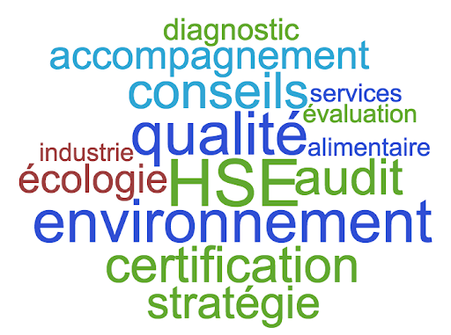

Pôle conseil & formations.
Nos missions :
Conseil & accompagnement aux certifications.
Prise en charge de la veille légale et règlementaire.
^{Outsourcing HSE.}
Externalisation de l’audit interne.
Formations santé et sécurité au travail (SST, EPI, ESI, Habilitation électrique, conduites,…)
Domaines de compétences :
Management de la qualité ISO 9001.
Management de la SST ISO 45001 .
Management environnemental ISO 14001.
Management de l'énergie ISO 50001.

Slide 10
Direction Administrative
Villa 6, lot chakir
05 23 39 12 63
Direction technique
Appt.5,Imm. A, Résidence
ALBALSAM
⁰⁵ ²³ ³⁷⁴⁶ ⁵⁰
Filiale Sénégal
Villa N°14, Cité ICS, Ouest- foire
DAKAR
00221 77 508 11 80 www.makauditconsulting.com makauditconsulting@gmail.com

